Slide 1

第零章第一节
矢量代数
南京工业大学应用物理系

Slide 2

矢量定义
直角坐标系中
矢量的基本运算

Slide 3
矢量微分
注意顺序不能颠倒

Slide 4

第零章第二节
矢量场论复习
南京工业大学应用物理系

Slide 5
一、场的概念
描述一定空间中连续分布的物质对象的物理量。或说：若在一定空间中的每一点，都对应着某个物理量的确定值，就说在这空间中确定了该物理量的场。 如：速度场、引力场、电磁场。
场用一个空间和时间
坐标的函数来描述：
稳恒场（稳定场、静场）：场与时间无关
变化场（时变场）：场函数与时间有关

Slide 6
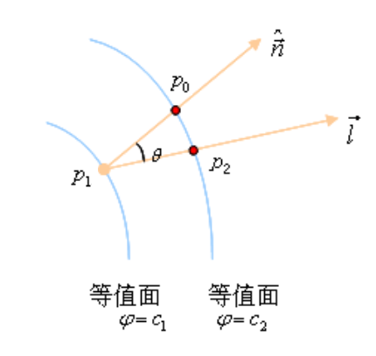
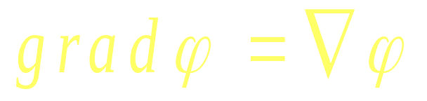
二、标量场的梯度
已知场函数的梯度、散度、旋度可以确定场函数，
这是电动力学求解电磁场的主要方法。
已知场函数可以了解场的各种性质：随时空的变化关系（梯、散、旋度）。
在空间任意靠近两点函数 的全微分
在空间某点的任意方向上，导数有无穷多个，其中有一个值最大，这个方向导数的最大值定义为梯度：

Slide 7
三、矢量微分算子
梯度的意义：空间某点标量场函数的最大变化率，
刻画了标量场的空间分布特征
已知梯度即可求出沿任一方向的方向导数。
等值面： 常数的曲面称为等值面。
梯度与等值面的关系：梯度与等值面垂直。
既具有矢量性质，又具有微分性质
注意：
它可以作用在矢量上，可以作点乘、叉乘。

Slide 8
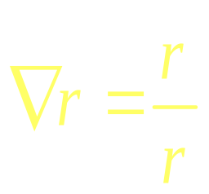
例1：
=？
解：

Slide 9
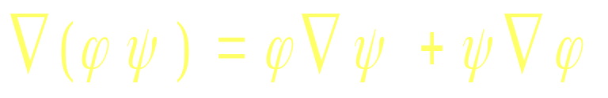
例2：
=？
解：

Slide 10
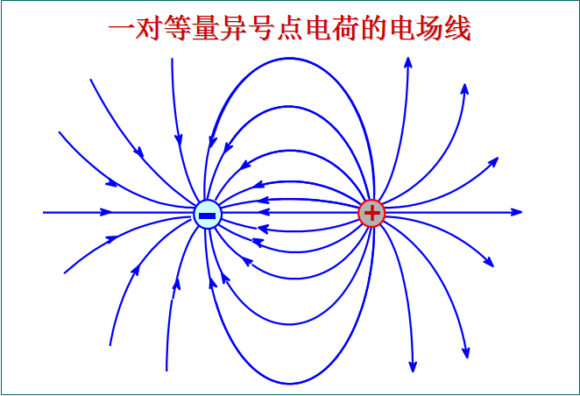
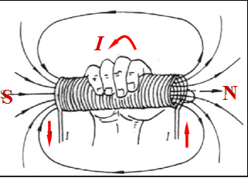
四、高斯定理与矢量场的散度
矢量场的通量
面元 的通量：
有限面积 的通量
闭合曲面的通量
有源
无源
负源
意义：用来描述空间某一范围内场的发散或会聚，它只具
有局域性质，不能反映空间一点的情况。

Slide 11
高斯公式
矢量场的散度
缩小到一点
该点有源
该点无源
该点为负源
矢量场的散度
若空间各点处处
则称 为无源场。

Slide 12
例子：
求
求

Slide 13
证明
证：

Slide 14
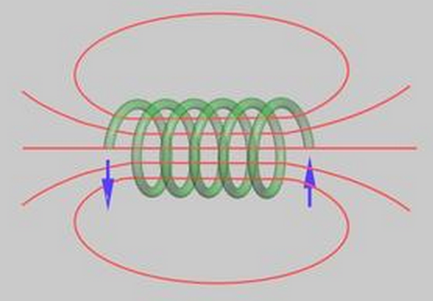
五、斯托克斯公式与矢量场的旋度
矢量场的环量（环流）
矢量 沿任一闭合曲线 的积分称为环量
表明在区域内无涡旋状态，场线不闭合
表明在区域内存在涡旋状态，场线闭合
斯托克斯公式（定理）

Slide 15
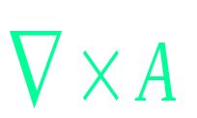
矢量场的旋度
当L无限小：
定义 为矢量场的旋度，它在 法线方向上的分量为单位面积上的环量。刻画矢量场场线在空间某点上的环流特征。若空间各点 ，则称 为无旋场。

Slide 16
例：
证明
= 0
证
同理

Slide 17
六、有关场的四个定理
关于散度旋度的两个定理
正定理：标量场的梯度必为无旋场， 即
逆定理：无旋场必可以表示为某一标量场的梯度。
即若 ，则 ， 称为无旋场 的标量
势函数。
2. 正定理: 矢量场的旋度必为无源场，即
逆定理: 无源场必可表示为某个矢量场的旋度。
即若 ，则 ， 称为无源场
的矢量势函数。

Slide 18
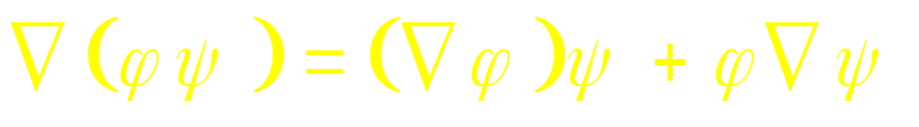
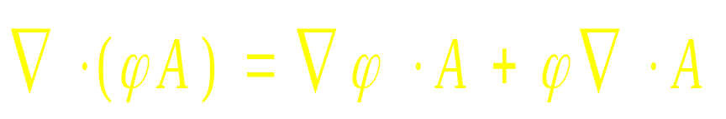
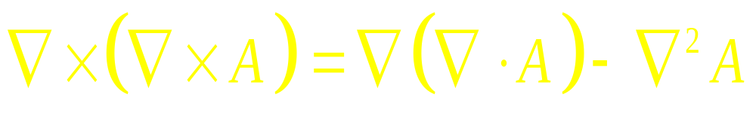
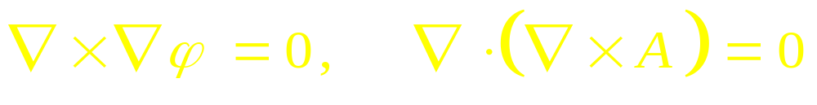
矢量微分算符常用公式
1。
2。
3。
4。
5。
6。
7。
8。
9。
10。

Slide 19

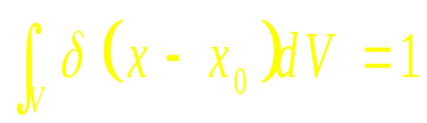
§4 函数与点电荷密度
一维
三维

Slide 20
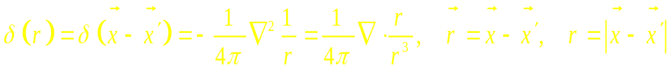
点电荷密度分布
电动力学中一个重要的函数形式
证明：略

Slide 21
作业：
P33-34：2，3

